Slide 1
Tarjan 割点和桥
chant

Slide 2
上一讲我们说了tarjan的强连通分量算法，相信大家都已经学会了。
这一讲我们将在上一讲的基础上，给大家讲解tarjan的另一个用途：求无向图的割点和桥。
首先仍然是知识点时间。让我们来了解一些概念吧！

Slide 3
无向图：和有向图不同，这个图的边，没有方向，可以实现双连通。
割点：在一个无向图里面，如果删掉一个结点(和结点连接的边)，然后这个图就不连通了，那么称这种结点为割点。
桥：在一个无向图里面，如果删掉一条边之后，发现这个图无法连通，那么称这条边是桥，或者叫割边。
DFS树：和树一样的结构，但是结点的深度和位置由DFS来决定。
让我们先来看一个图，把这些理论的东西具体化。

Slide 4
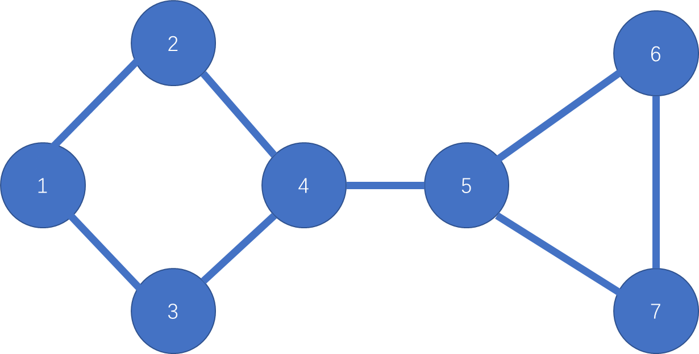
看图，写出这个无向图的割点，桥，从1点开始遍历的DFS树。
割点：4 5
桥：4-5
DFS树：
1
2 3
4
5
6
7

Slide 5
接下来，我们要从Trajan的视角来看这个图。
现在Trajan要把这个图一分为二，那他要怎么做呢？
首先，Tarjan肯定会用他最喜欢的DFS树来分解这个图。比如，他从1点开始DFS，跑完了全图。
然后他对着这颗树，进行了割点操作。
他发现，1点，2点，4点，5点，6点都是割点。
1
2
3
其中，1点是他遍历的根节点，他发现：如果根节点有两颗子树，那么这个点就是割点。
4
5
而剩下的割点里面，每个点都可以把它的子树和它的根结点隔开，那么2456也就是割点。
6
7
但是，这是一个无向图而不是一个树，那么，Tarjan把其他的边加了上去。
Tarjan发现，他对DFS树的切割在这仍然起了作用，但是并不是每个点都可以把它的根结点和它的子树隔开了。

Slide 6
至此，Tarjan得出结论：
1、对于根节点，如果其有两颗及以上的子树，那么这个根就是一个割点；
2、对于叶节点，如果它可以分隔它的根结点和它的子树，那么它就是一个割点。
结论得到了，那么要如何用代码表示呢？
Tarjan很聪明，他选择了之前使用的强连通分量用过的low和dfn数组。

Slide 7
我们之前说过，Tarjian的强连通分量代码里面，dfn数组表示的是当前节点的时间戳，而low数组储存的是这个结点所在的强连通分量的最小时间戳。
其实，这个理解对于Tarjan在割点和桥的算法里面没啥帮助，因此我们要重新定义一下dfn和low了。
我们现在从DFS树里面来找答案。我们可以发现：
1、dfn数组表示该点是第几个被dfs的。也就是我们常说的时间戳；
2、low数组表示的是一个点可以通过其相邻的(没有去过的)边，回到的最小时间戳。
注意：
1、在求强连通分量时，我们会更新low数组，导致一个点的low值可能会随着一条又一条的边变得越来越小；
2、在求桥和割点时，我们不会做这个操作，所以low值只和它的相邻点有关系。

Slide 8
那么，接下来就让我们来看看这个代码吧！
void tarjan(int u,int rt){
LOW[u]=DFN[u]=++timing;
int child=0;
for(int i=0;i<G[u].size();i++){
int v=G[u][i];
if(DFN[v]==0){
child++;
tarjan(v,rt);
LOW[u]=min(LOW[u],LOW[v]);//更新
if(u!=rt&&LOW[v]>=DFN[u]) ans.insert(u);
}//上一行，不是根节点且分离根部和子树那么就是割点
LOW[u]=min(LOW[u],DFN[v]);//更新
if(child>=2&&u==rt) ans.insert(u);
}//上一行，是根节点且有一个以上的子树
}
那么桥呢？

Slide 9
其实要求桥只需要改两个地方就可以了。
我们知道，在求割点的判断是：
LOW[v]>=DFN[u]
而求桥就是：LOW[v]>DFN[u]。
为什么呢？
要从桥的定义出发。
我们知道桥可以分离一个无向图；
就是说桥就要求这两个子图没法通过其他边来连接；
那么就是说没有子节点可以通过别的途径走到父节点那里；
也就是就要保证这条边的子节点的low比父节点的dfn大；
那么，如果有LOW[v]>DFN[u]，这条边就是桥了。
试想如果取等号的话，就说明有其他的边可以到达父节点，这条边也就不是桥了。

Slide 10
因此，我们要记录tarjan的方向，也就是说，要记录父子边；
并且，在更新low值的时候判断一下。
void Tarjan(int u,int father){
dfn[u]=low[u]=++index;
Father[u]=father;//记录该点从哪条边过来
for(int i=0; i<G[u].size(); i++){
int v=G[u][i];
if(!dfn[v]){//没去过
Tarjan(v,u);
low[u]=min(low[u],low[v]);
}
else if(father!=v)//只能由非父子边更新
low[u]=min(low[u],dfn[v]);
}
}
//这里分开写，分装函数
void count(){
for(int u=1; u<=n; u++){
int v=Father[u];
if(v>0&&dfn[v]<low[u]) bridge.push_back(Edge(v,u));
}
}

Slide 11
可是关于桥还有一个问题：遇见重边怎么办？
一个本来是桥的位置，如果还有一条边，那就是遇见重边了。这个时候我们是不应该输出这个边的。
其实方法有很多的。
比如在输入的时候标记一下，等到输出时判断一下；
或者换邻接链表存图，使得重边被存入，然后在tarjan内部做出判断。

